Slide 1

Tento materiál byl vytvořen v rámci projektu EU peníze školám
Operačního programu Vzdělávání pro konkurenceschopnost
Název školy: |  | Základní škola a Mateřská škola, Hradec Králové, Úprkova 1
Autor: |  | Mgr. Václav Kuřík
Název: |  | VY_32_INOVACE_11B_15_PRACOVNÍ ČINNOSTI
Téma: |  | PLASTY - RYBY Z POLYSTYRENU
Datum ověření: |  | VM ověřen dne 22.5. 2013 ve 3.C
Číslo projektu: |  | CZ.1.07/1.4.00/21.3215
Anotace: |  | DUM je určen jako návod k výrobě jednoduchého výrobku z plastu. Obsahuje pracovní postup.

Slide 2
název
Obrysové siluety našich známých ryb
Ideální pro soutěže při dětských dnech
Materiál : polystyren tloušťky 1 - 2 cm, kancelářské sponky, hřebíčky, magnet, provázek, dřevěná lať, zvětšené obrázky našich ryb
Pomůcky : řezačka polystyrenu, malé kleště, nůžky, lepidlo, popisovač na lihové bázi

Slide 3
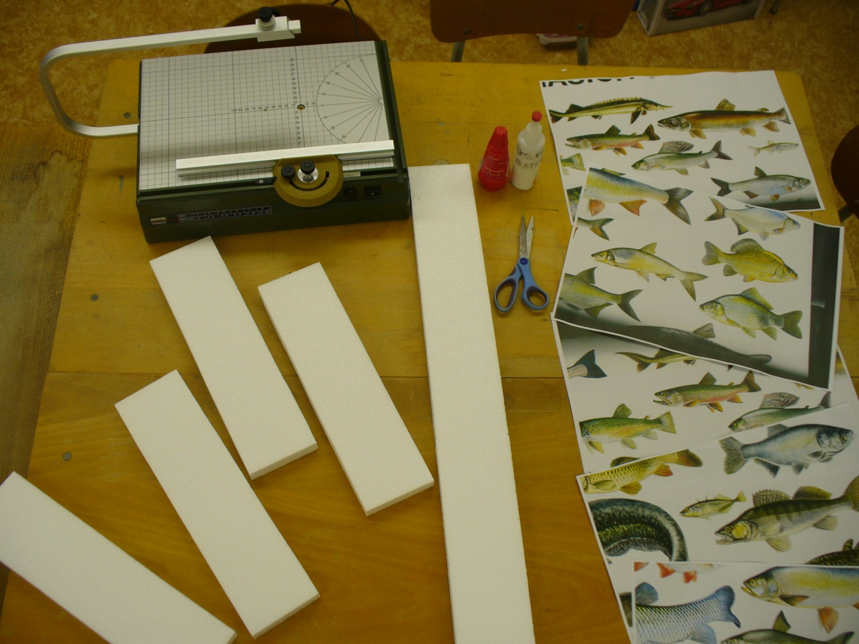
Pomůcky a materiál

Slide 4
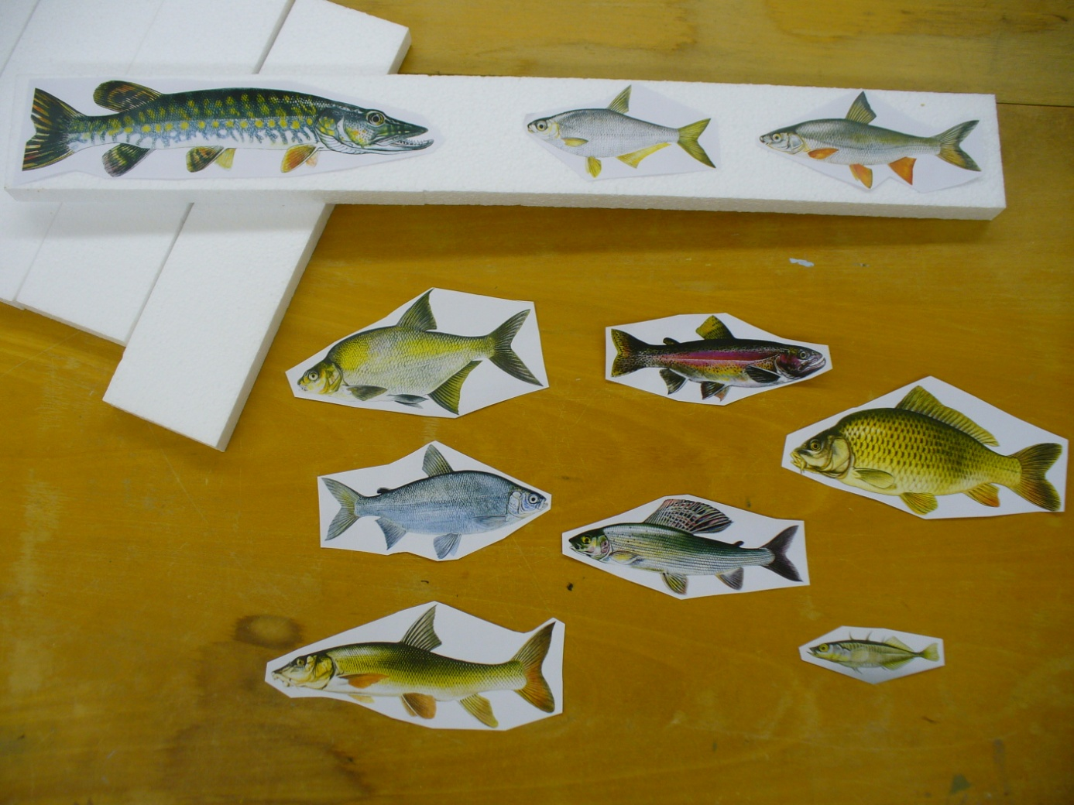
Krok 1
Vystřižené obrysy ryb nalepíme na polystyren

Slide 5
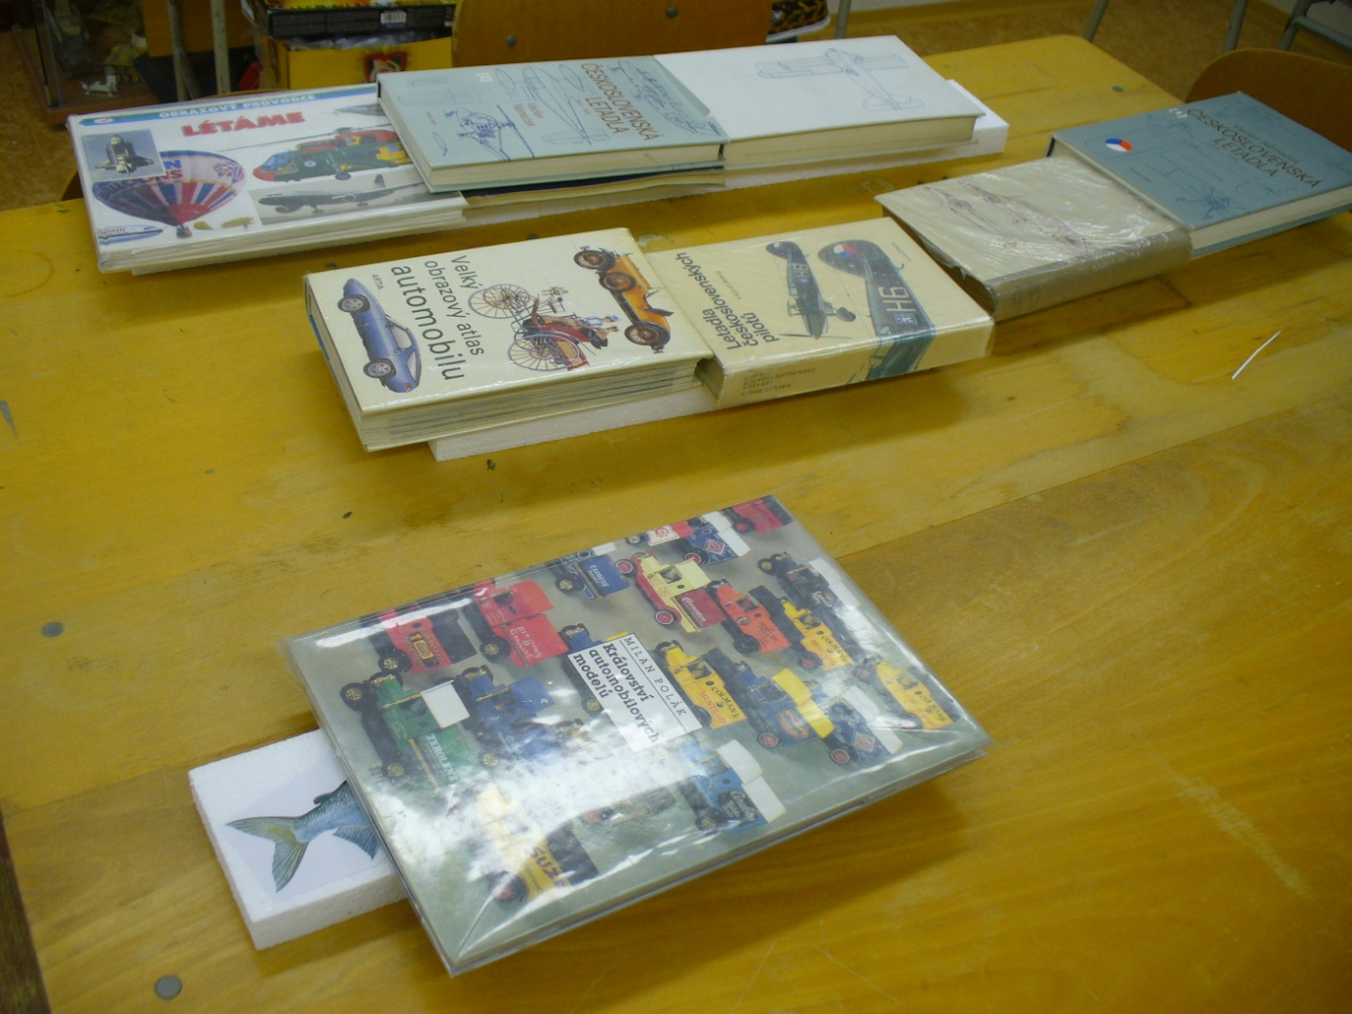
Pod zátěží necháme dobře proschnout

Slide 6
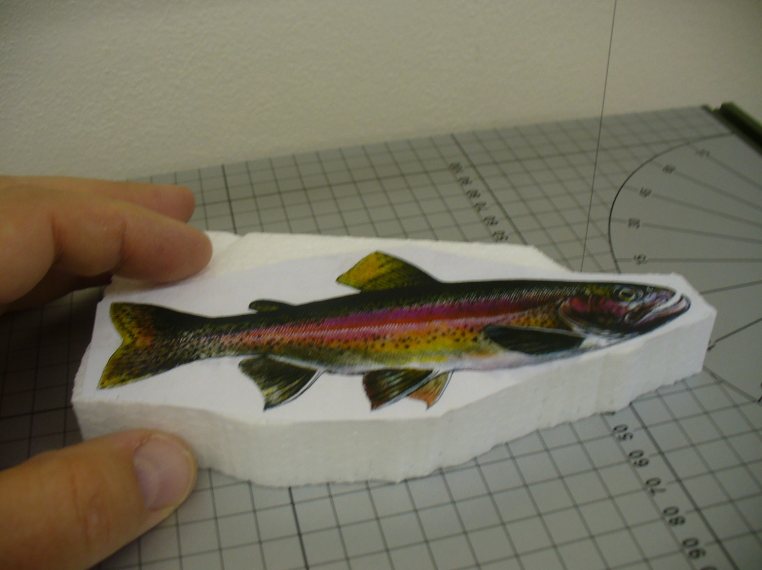
Krok 2
Na řezačce polystyrenu opatrně vyřízneme podle obrysů

Slide 7
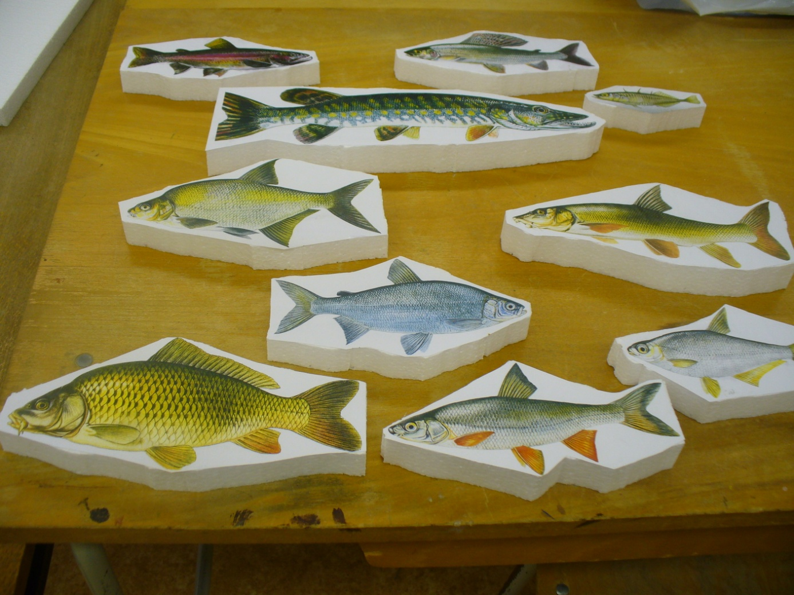
Je lepší neřezat obrysy příliš detailně, snížíme pracnost i riziko případného ulomení

Slide 8
Krok 3
Na spodní stranu popisovačem napíšeme názvy jednotlivých ryb
Přelakujeme lakem a necháme uschnout

Slide 9
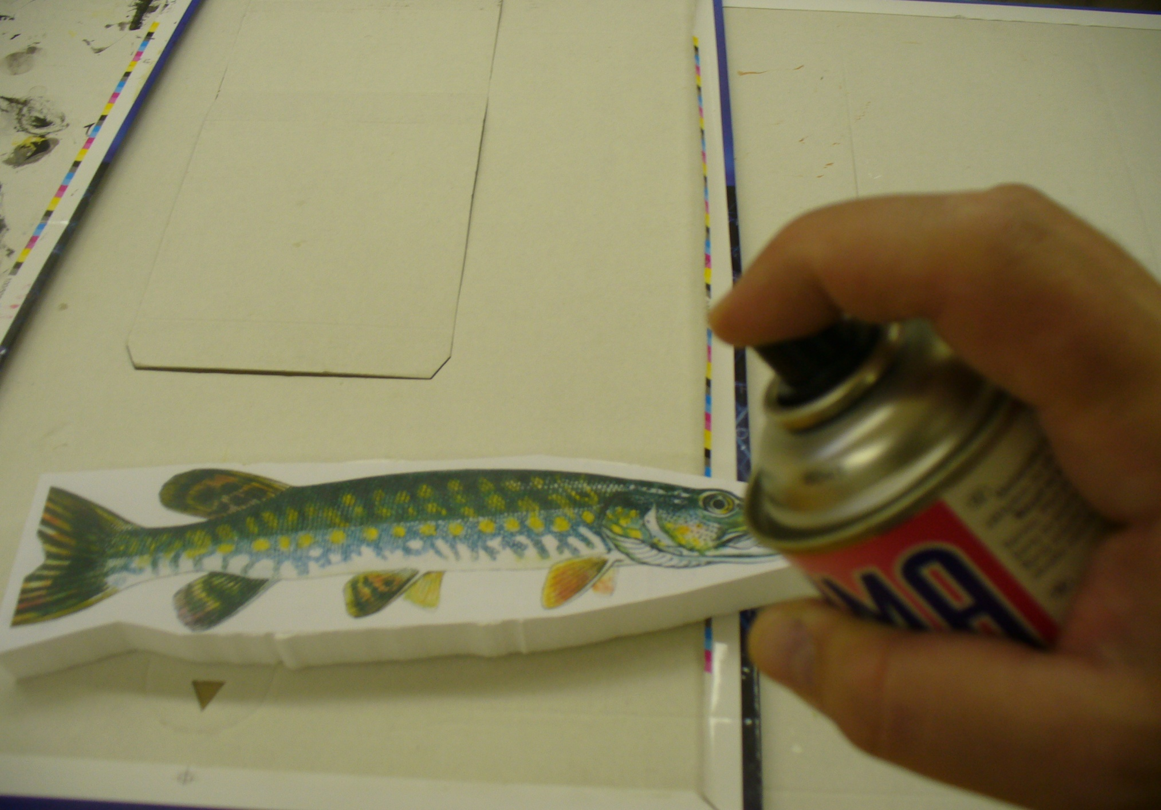

Slide 10
Krok 4
Malými kleštěmi rozpůlíme kancelářské sponky na části ve tvaru písmene „U“
Konce těchto částí namočíme do lepidla a zasuneme ke tlamě ryby v horní polovině tloušťky polystyrenu
U větších ryb nebo při silnějším polystyrenu je vhodnější místo kancelářské sponky ohnutý hřebík

Slide 11
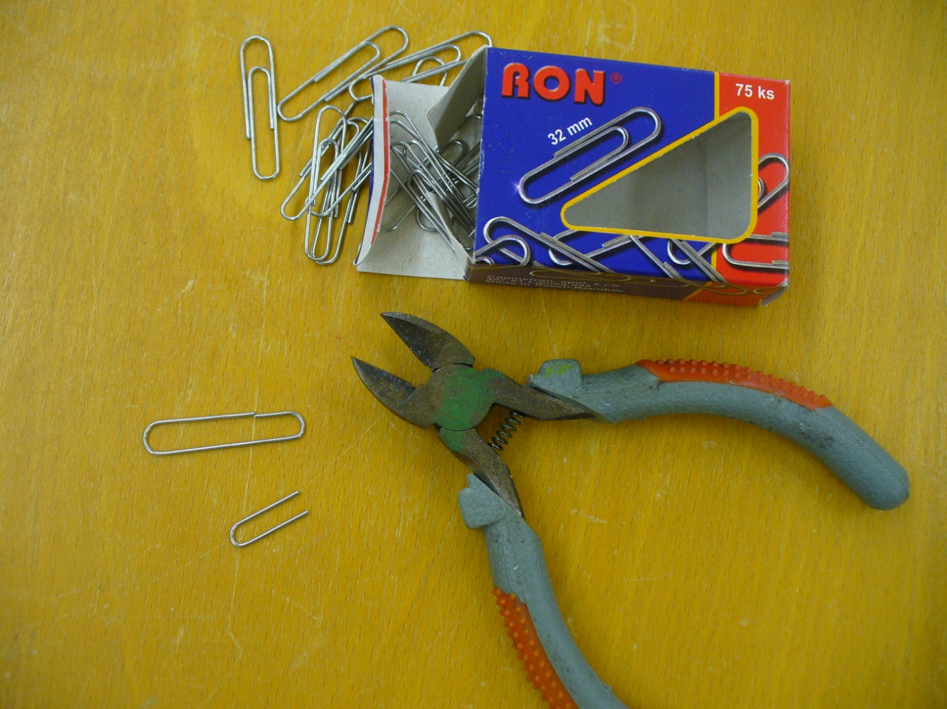
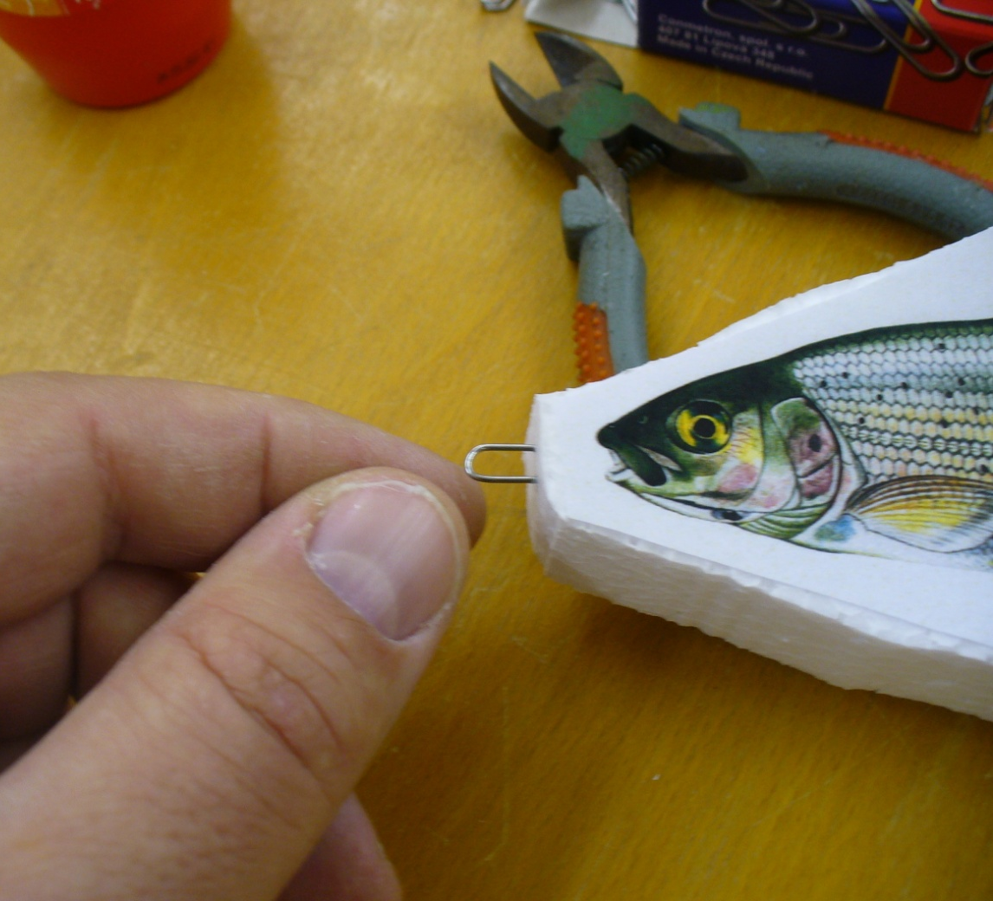

Slide 12
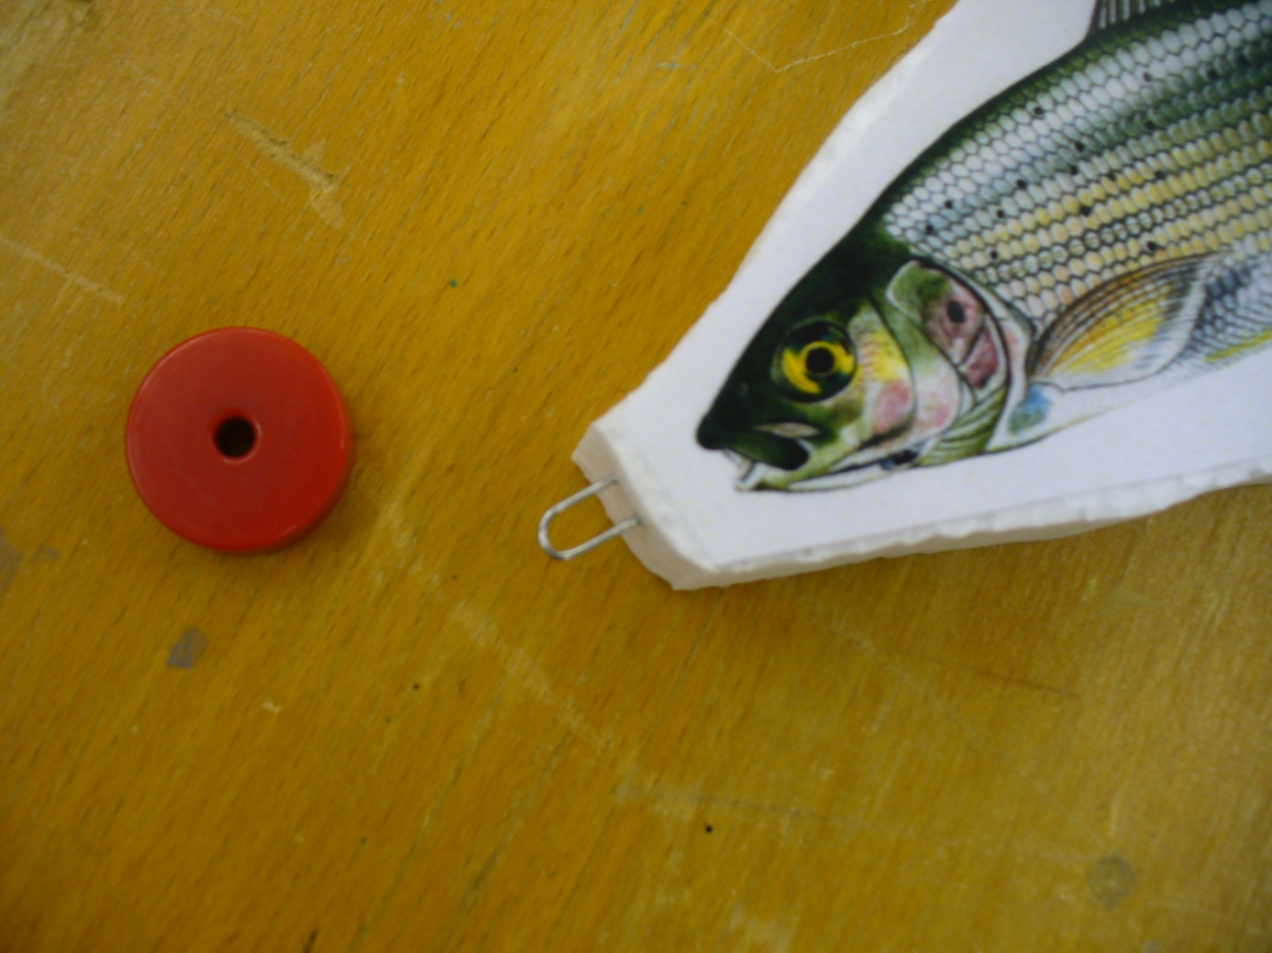
Krok 5
Silný magnet, nejlépe s otvorem, uvážeme na provázek a ten připevníme k lati, získáme tak „rybářský prut“.

Slide 13
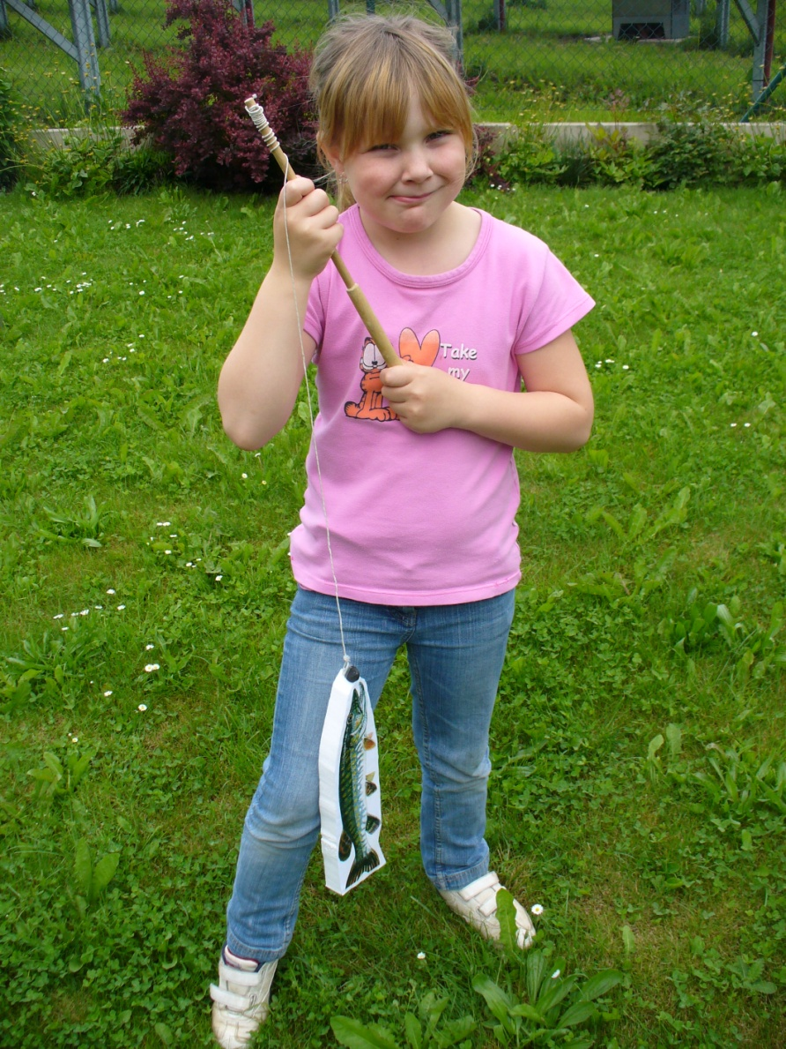
Krok 5 - obměna
Pokud to chcete rybářům ztížit,
místo magnetu zvolte klasický
háček z ohnutého hřebíku,
v tomto případě raději
místo nafukovacího bazénku
s vodou umístěte ryby
dovnitř velké obruče
Lovu zdar !

Slide 14
Tento materiál byl vytvořen v rámci projektu EU peníze školám
Operačního programu Vzdělávání pro konkurenceschopnost
Použití zdroje: |  | Pracovní postup.
Citace: |  | Obrázky vlastní fotografie
Anotace: |  | DUM je určen jako návod k výrobě jednoduchého výrobku z plastu. Obsahuje pracovní postup.

